Slide 1
進化の自分
【NECグループ外秘】
【NEC Group Internal Use Only】
徐 洋

Slide 2
目次
１．履歴紹介（省略） ２．進化の自分-イベント積極的参加
進化の自分-積極的に発言
進化の自分-技術でみんながハッピー
進化の自分-高生産性と高品質
進化の自分-マルチ対応
進化の自分-チームリーダー
進化の自分-現場以外の業務の兼務
３．これから

Slide 3
進化の自分-イベント積極的に参加
会社のイベントあまり参加しなかった
会社の飲み会
アジャイル開発社内研修
運動会
第二シス部会（司会）

Slide 4
進化の自分-積極的に発言
恥ずかしいから、自分から積極的に発言しなかった
失敗を恐れず、自分の意見、アディアが積極的に言った。
話題を自ら探して、現場同士とよくコンミュニケーションがよく取った
アジャイル研修で、積極的に作ったものをアピールした。（四チームの中で２位）

Slide 5
進化の自分-技術でみんながハッピー
誰かの成果を使って、楽にした。
普段の仕事の中で、自らが問題や改善方法を発見し、ツール化し、みんなに共有する。
①集信ファイル作成ツール(Windows)
②集計ツール(Linux)
③メモリとCPU計測ツール(Linux)

Slide 6
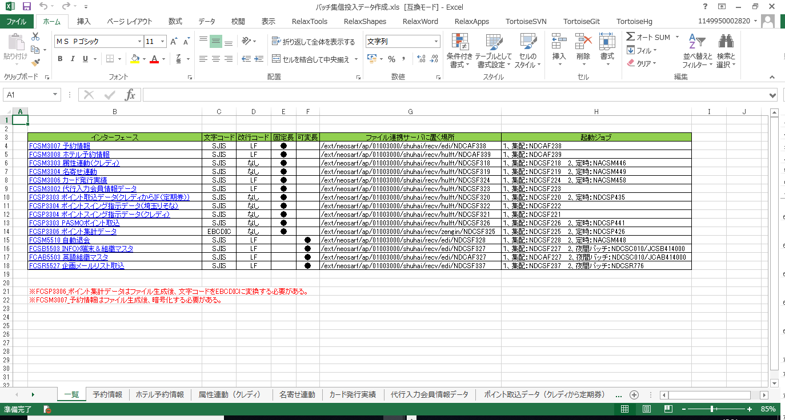
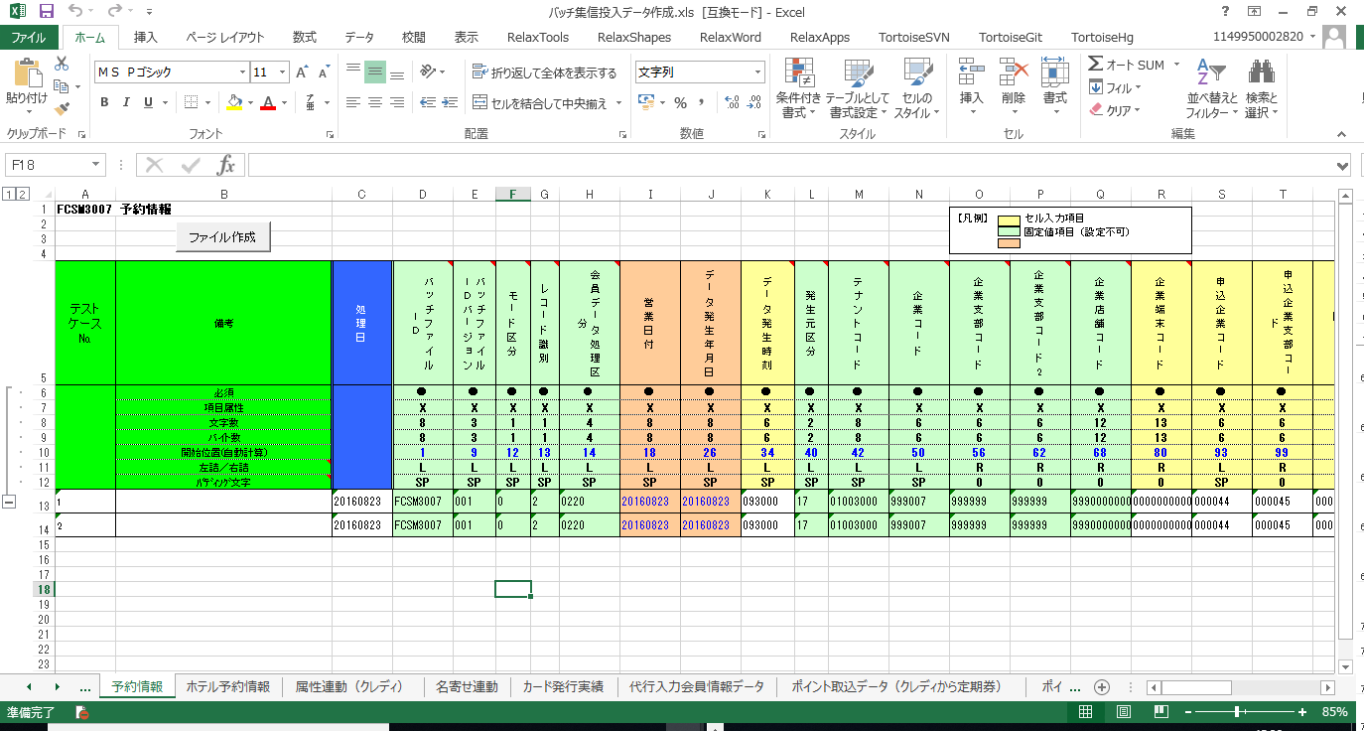
集信ファイル作成ツール

Slide 7
進化の自分-マルチ対応
一つの作業しか集中できなかった。
現場で、CRM、DCMHD、MARK2複数のプロジェクトを平行で対応し ている。
画面、API、バッチ開発フル対応
設計から、リリース、運用・保守まで一貫対応

Slide 8
進化の自分-高生産性と高品質
高生産性と高品質の対応で、現場の上層に信頼され、いつもコア機能を担当させている。
・ポイント突合（規模：4k）
・新規会員予約入会（規模：7k）
・従業員アップロード（規模：2k）
・性能改善
など…
私＝品質と納期の担保

Slide 9
進化の自分-チームリーダー
【CRMプロジェクト移行対応】
３人開発チームのリーダー
最後の納品日をしっかり守って、マイルストーンを設定し、WBSを作成した。タスクとスケジュール管理。
週1回進捗MTGを設定し、各自の作業進捗や問題点を確認した。
移行インターフェースが多いですので、一本一本作るのは時間がかかるので、標準的な移行プログラムの設計を行った。Input→標準プログラム→output

Slide 10
進化の自分-チームリーダー
【CRMプロジェクト移行対応】
３人開発チームのリーダー
開発中にメンバーのフォロー、実現方法の調査、アドバイスを与える。
本番作業タイムチャートと作業手順書の作成とレビュー

Slide 11
進化の自分-現場以外の業務の兼務
【官庁総合運用テスト支援ツール】
社内で２名開発メンバーのリーダー、
毎日進捗を顧客に報告する。
週1回顧客先でMTGで、仕様を確認する。
同じ空間で一緒に仕事してなかったので、開発中で問題があったとき、すぐ確認できなかったので、課題一覧を作成し、毎日を確認し、回答解決した。すぐ確認してほしいものは電話で解決した。

Slide 12
進化の自分-現場以外の業務の兼務
厳しいスケジュールで、開発を順調に進めるため、開発者にインターフェースファイルを作ってあげたり、して、顧客にテスト仕様書とテストデータを提供してもらったり、した。
パートナーさんがメールなどがないので、WeChatなどを活用し、コミュニケーションを取った。
成果物をこちらで最終的にチェックと整理し、顧客に出した。
現場の作業をしながら、頭を切り替えながら、社内の開発作業を管理した。

Slide 13
これから
・CRMや請負兼務でリーダーシップを発揮し、団結、即戦力ありのチームを作って、現場開拓に注力する。
・上流から積極的に参加し、ワンステップ対応能力強化に
注力する。
・アジャイルなどの新しい手法による請負にもチャレンジし、
社内開発への会社方針実現に注力する。

Slide 14
燃焼

